Slide 1
Les Listes
Développement Mobile

Slide 2
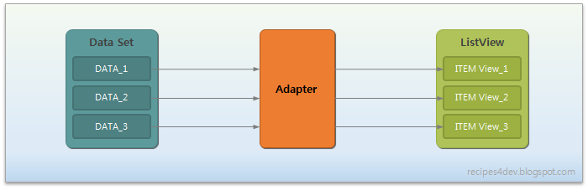
Adaptateur
L’intermédiaire entre la liste et la vue est géré par un adaptateur.
C’est un objet qui sait comment aﬃcher un item dans le ListView.

Slide 3
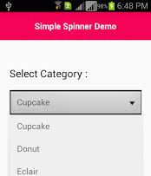
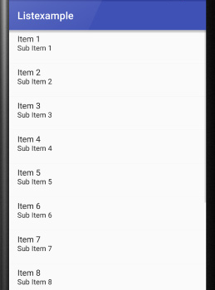
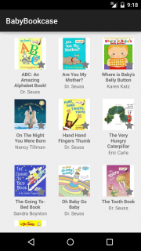
Adaptateur
Les objets qui se nécessite un objet adaptateur sont :
Spinner
ListView
GridView

Slide 4
Spinner
Déclaration d’un Spinner dans le fichier activity_main.xml
<Spinner android:layout_width="match_parent" android:layout_height="wrap_content" android:id="@+id/sp1" />
Dans la méthode OnCreate du fichier Java :
sp = (Spinner) findViewById(R.id.sp1); String[] days = {"Lundi","Mardi","Mercredi","Jeudi","Vendredi","Samedi","Dimanche"}; ArrayAdapter ad = new ArrayAdapter(getApplicationContext(),android.R.layout.simple_spinner_dropdown_item,days); sp.setAdapter(ad);
Gérer l’ événement OnItemSelected
sp.setOnItemSelectedListener(new AdapterView.OnItemSelectedListener() { @Override public void onItemSelected(AdapterView<?> adapterView, View view, int i, long l) { String v = adapterView.getItemAtPosition(i).toString(); Toast.makeText(getApplicationContext(),v,Toast.LENGTH_LONG).show(); } });

Slide 5
ListView
Déclaration d’un Spinner dans le fichier activity_main.xml
<ListView android:layout_width="match_parent" android:layout_height="wrap_content" android:id="@+id/sp1" />
Dans la méthode OnCreate du fichier Java :
ls = (ListView) findViewById(R.id.sp1); String[] days = {"Lundi","Mardi","Mercredi","Jeudi","Vendredi","Samedi","Dimanche"}; ArrayAdapter ad = new ArrayAdapter(getApplicationContext(),android.R.layout.simple_list_item_1,days); ls.setAdapter(ad);
Gérer l’ événement OnItemSelected
sp.setOnItemClickListener(new AdapterView.OnItemClickListener() { @Override public void onItemClick(AdapterView<?> adapterView, View view, int i, long l) { String v = adapterView.getItemAtPosition(i).toString(); Toast.makeText(getApplicationContext(),v,Toast.LENGTH_LONG).show(); } });

Slide 6
GridView
Déclaration d’un Spinner dans le fichier activity_main.xml
<GridView android:layout_width="match_parent" android:layout_height="wrap_content" android:id="@+id/sp1" />
Dans la méthode OnCreate du fichier Java :
ls = (GridView) findViewById(R.id.sp1); String[] days = {"Lundi","Mardi","Mercredi","Jeudi","Vendredi","Samedi","Dimanche"}; ArrayAdapter ad = new ArrayAdapter(getApplicationContext(),android.R.layout.simple_list_item_1,days); ls.setAdapter(ad);
Gérer l’ événement OnItemSelected
sp.setOnItemClickListener(new AdapterView.OnItemClickListener() { @Override public void onItemClick(AdapterView<?> adapterView, View view, int i, long l) { String v = adapterView.getItemAtPosition(i).toString(); Toast.makeText(getApplicationContext(),v,Toast.LENGTH_LONG).show(); } });

Slide 7
Exercices d’application
Développement Mobile

Slide 8
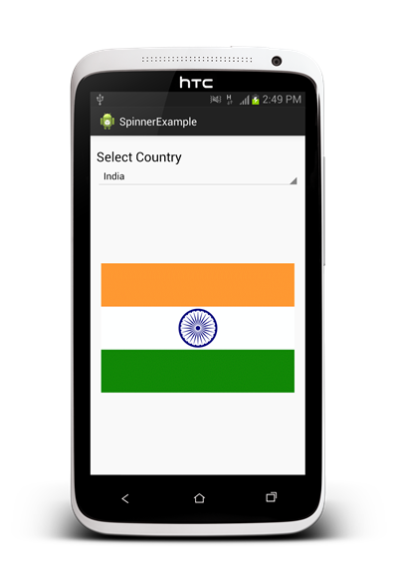
Exercice 1
Créer une application qui va remplir une liste déroulante avec une liste des pays et a chaque sélection on affiche dans une ImageView le drapeau du pays correspondant.

Slide 9
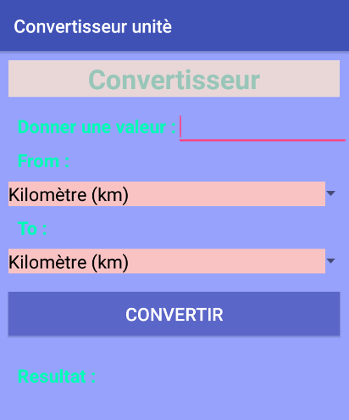
Exercice 2
Créer une application sous Android de conversion d’unité de longueur
1 mètre (m) = 0.001 kilomètre (km)
1 mètre = 0.01 hectomètre (hm)
1 mètre = 0.1 décamètre (dam)
1 mètre = 10 décimètre (dm)
1 mètre = 100 centimètre (cm)
1 mètre = 1000 millimètre (mm)

